Slide 1


Slide 2

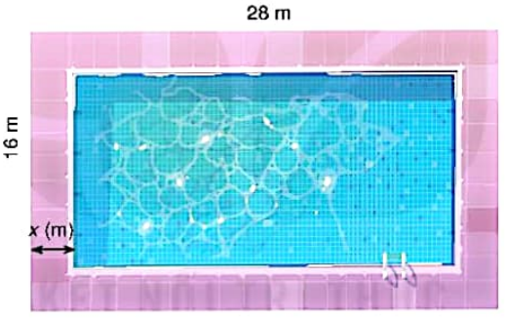

Trên một mảnh đất hình chữ nhật có kích thước 28m x 16m, người ta dự định làm một bể bơi có đường đi xung quanh (H.6.9). Hỏi bề rộng của đường đi là bao nhiêu để diện tích của bể bơi là 288m² ?

Slide 3


Slide 4
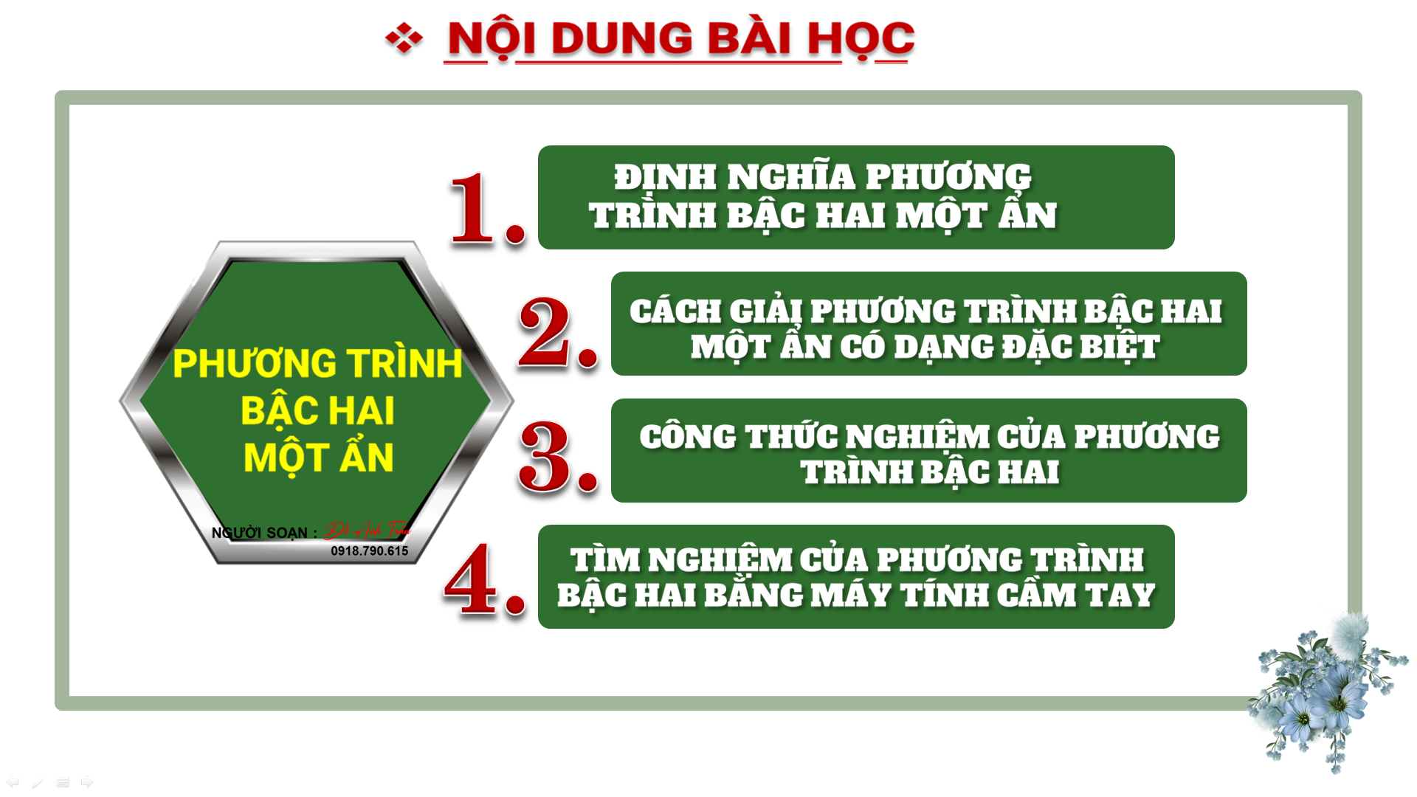

Slide 5

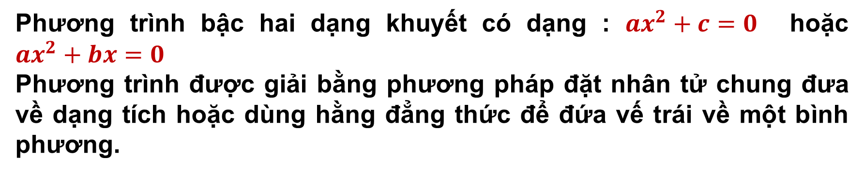
2 . CÁCH GIẢI PHƯƠNG TRÌNH BẬC HAI MỘT ẨN CÓ DẠNG ĐẶC BIỆT.
Cách giải phương trình bậc hai một ẩn dạng khuyết.
Phương trình bậc hai dạng khuyết có dạng : $ax^{2}+c=0$ hoặc
$$ax^{2}+bx=0$$
Phương trình được giải bằng phương pháp đặt nhân tử chung đưa về dạng tích hoặc dùng hằng đẳng thức để đứa vế trái về một bình phương.
Nếu $A.B=0$ thì $A=0$ hoặc $B=0$
Nếu $A^{2}=B (B≥0)$ thì $A=\sqrt{B}$ hoặc $A=\sqrt{−B}$

Slide 6


2 . CÁCH GIẢI PHƯƠNG TRÌNH BẬC HAI MỘT ẨN CÓ DẠNG ĐẶC BIỆT.
hoặc
hoặc
Vậy phương trình có 2 nghiệm
Vậy phương trình có 2 nghiệm

Slide 7

2 . CÁCH GIẢI PHƯƠNG TRÌNH BẬC HAI MỘT ẨN CÓ DẠNG ĐẶC BIỆT.
hoặc
hoặc
Vậy phương trình có 2 nghiệm
Vậy phương trình có 2 nghiệm

Slide 8

2 . CÁCH GIẢI PHƯƠNG TRÌNH BẬC HAI MỘT ẨN CÓ DẠNG ĐẶC BIỆT.
hoặc
hoặc
hoặc
Vậy phương trình có 2 nghiệm
Vậy phương trình có 2 nghiệm

Slide 9

2 . CÁCH GIẢI PHƯƠNG TRÌNH BẬC HAI MỘT ẨN CÓ DẠNG ĐẶC BIỆT.
hoặc
hoặc
hoặc
Vậy phương trình có 2 nghiệm
Vậy phương trình có 2 nghiệm
Chú ý : Để giải phương trình bậc hai $ax^{2}+bx+c=0$ , ta có thể cộng thêm vào 2 vế của phương trình với cùng một số thích hợp để vế trái có thể biến đổi thành một bình phương.

Slide 10
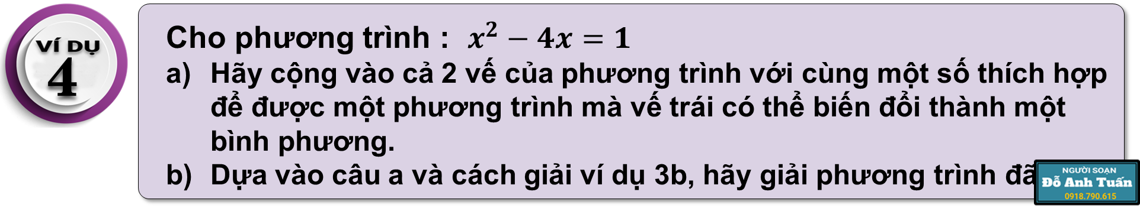
2 . CÁCH GIẢI PHƯƠNG TRÌNH BẬC HAI MỘT ẨN CÓ DẠNG ĐẶC BIỆT.
b) Từ kết quả câu a, ta có :
hoặc
hoặc
Vậy phương trình có 2 nghiệm :

Slide 11


2 . CÁCH GIẢI PHƯƠNG TRÌNH BẬC HAI MỘT ẨN CÓ DẠNG ĐẶC BIỆT.
hoặc
hoặc
Vậy phương trình có 2 nghiệm :

Slide 12



Slide 13











Slide 14
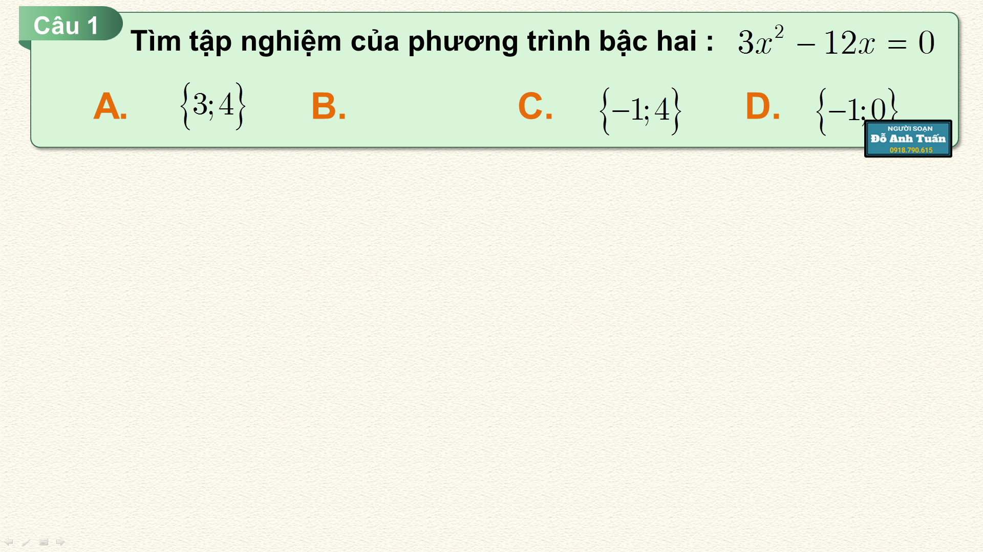

Chọn đáp án B
Giải thích: Phương trình đã cho tương đương

Slide 15
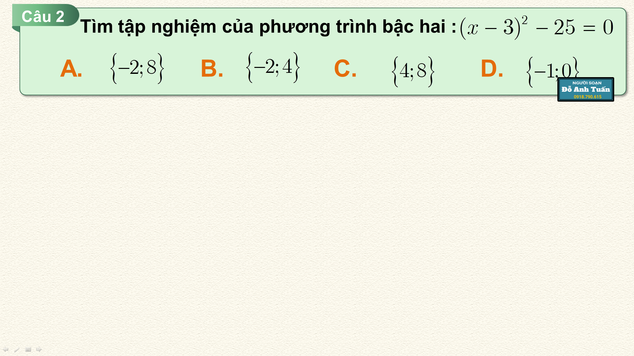
Chọn đáp án A
Giải thích: Phương trình đã cho tương đương

Slide 16
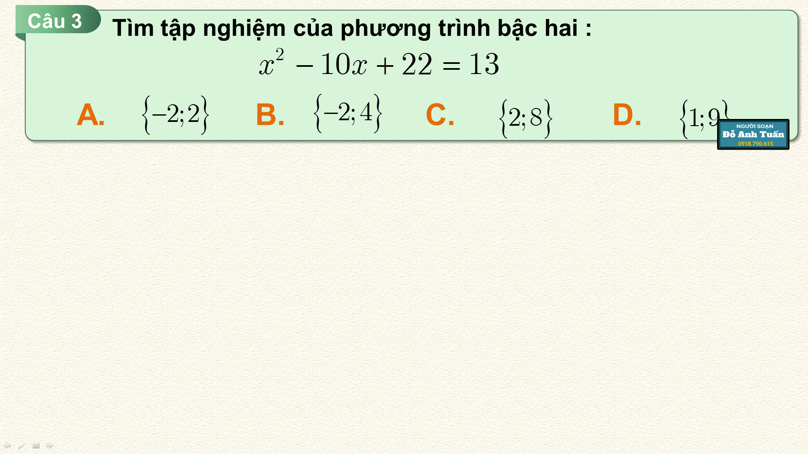
Chọn đáp án D
Giải thích: Phương trình đã cho tương đương

Slide 17
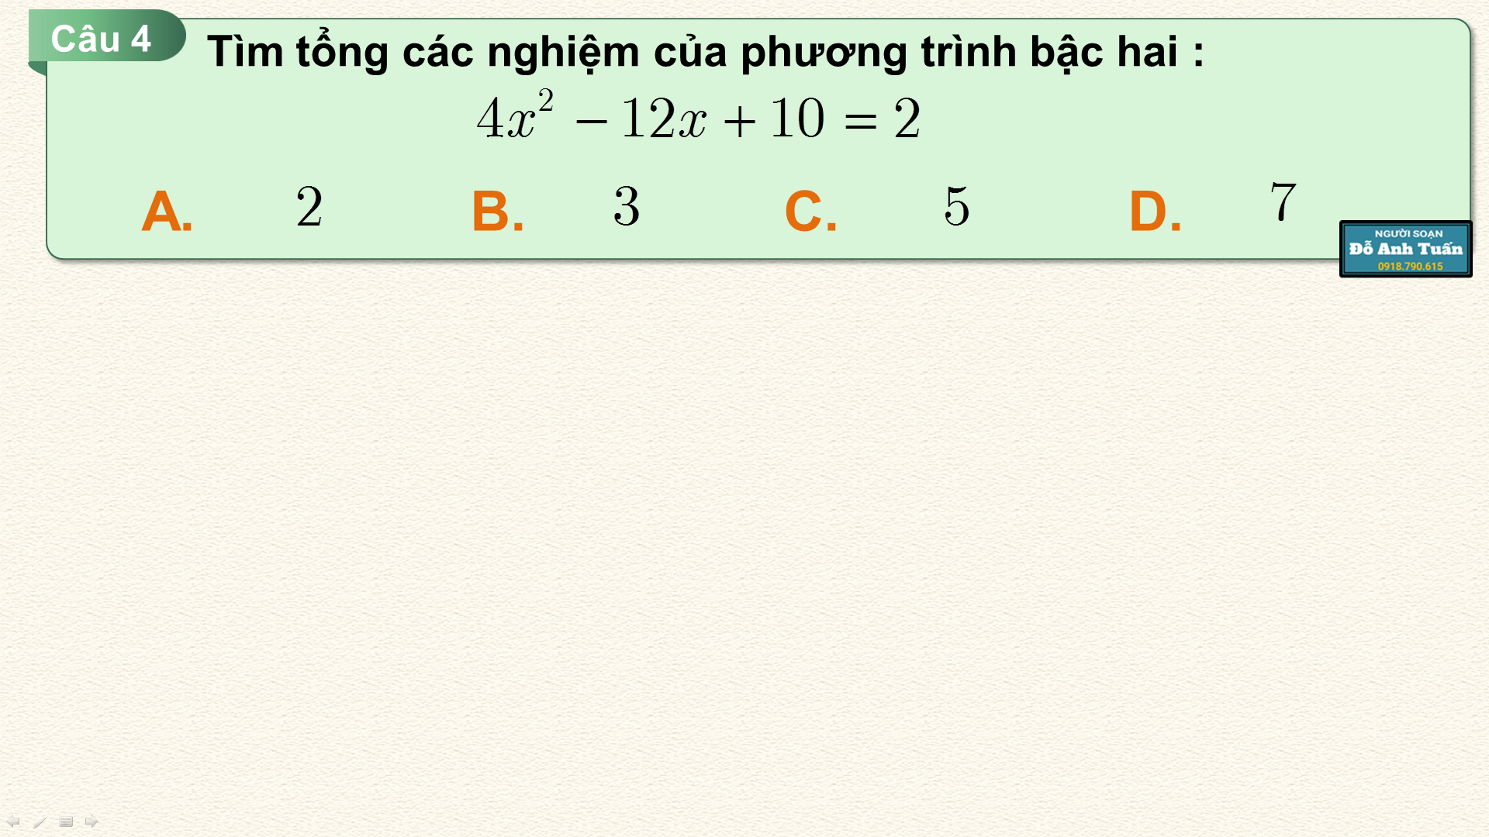
Chọn đáp án D
Giải thích: Phương trình đã cho tương đương

Slide 18




Slide 19

hoặc
Vậy phương trình có 2 nghiệm :

Slide 20
hoặc
hoặc
Vậy phương trình có 2 nghiệm :

Slide 21
Thầy (cô) cần mua bản full xin liên hệ :
Zalo : 0918.790.615 – Đỗ Anh Tuấn
Bản full : sẽ không có tên người soạn, có thể sửa đổi , thay đổi nội dung !
Xem bài mẫu thao giảng khác của Toán 9 – KNTT , tại đây (Mục Bài giảng thao giảng của Toán 9 ):
https://sites.google.com/view/giaoandientu-doanhtuan/trang-ch%E1%BB%A7
( Nội dung bài mới sẽ được cập nhật cho đến cuối năm)

Slide 22


Slide 23



